Slide 1
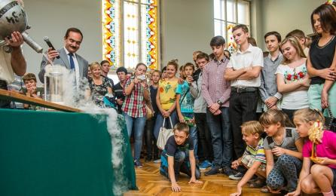
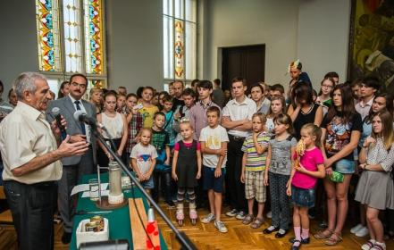
«Ніч науки» стартувала в Харківському національному університеті імені В.Н. Каразіна. Запропонована програма дала можливість учням відчути себе справжніми фізиками, взяти участь у цікавих хімічних дослідах, відвідати один із старіших музеїв Європи – Музей природи.

Slide 2
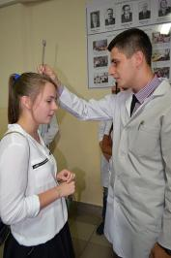
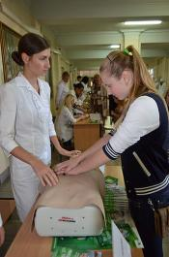
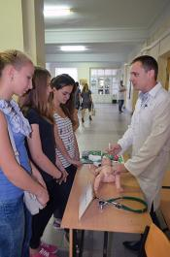
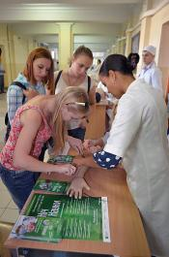
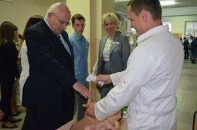
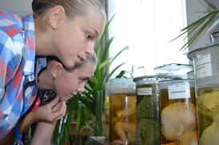
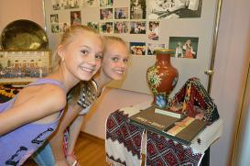
Пізнавальну, корисну інформацію старшокласники отримали в Харківському національному медичному університеті - ознайомилися з роботою лабораторного діагностичного обладнання, дізналися, як оцінити діяльність серця при фізичних навантаженнях, навчилися надавати першу медичну допомогу, відвідали музеї університету.

Slide 3
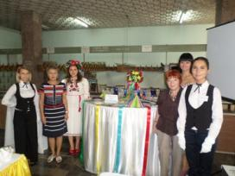
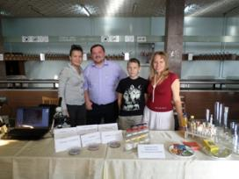
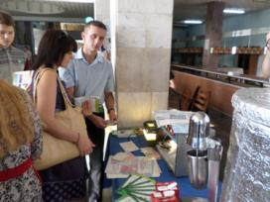
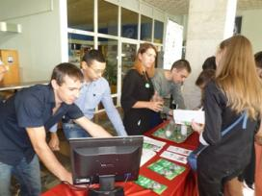
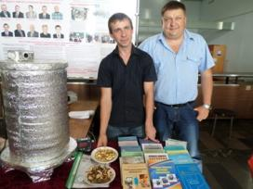
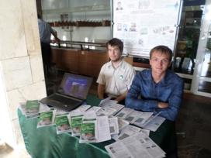
У Державному університеті харчування і торгівлі учасникам «Ночі науки» представили сучасні технології виробництва продуктів харчування. Школярі відвідали виставки-дегустації нових харчових продуктів, майстер-класи з декорування кондитерських виробів, брали участь у конкурсі бізнес-ідей.

Slide 4
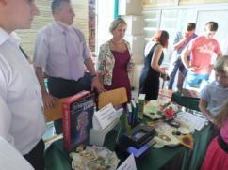
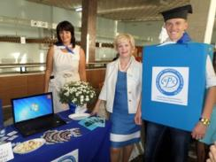
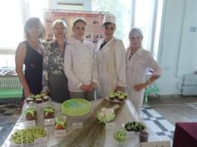
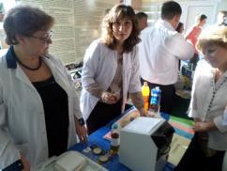
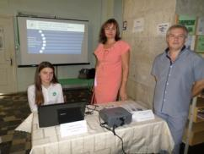
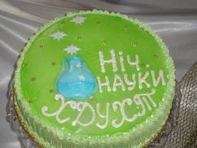
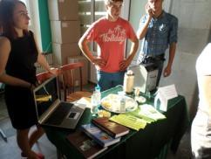
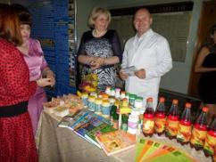
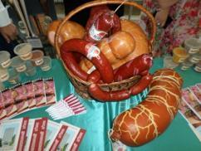
У Державному університеті харчування і торгівлі

Slide 5
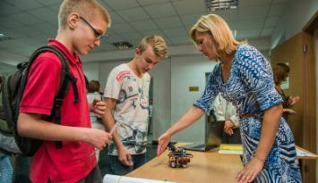
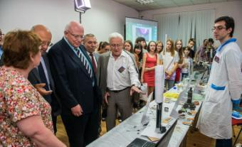
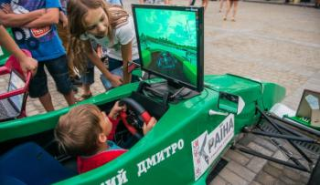
Національний автодорожній університет зустрічав відвідувачів музичним вітанням університетського оркестру. У 5-ти аудиторіях були організовані виставки, презентації наукових шкіл у галузі машинобудування та транспорту. Учні відвідали лабораторію швидкісних автомобілів, оглянули гібридні, гоночні та електромобілі, кожен із присутніх мав можливість спробувати свої сили в проектуванні доріг міста.

Slide 6
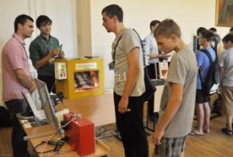
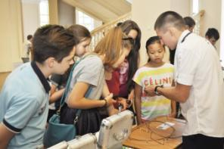
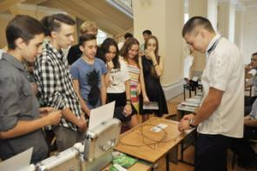
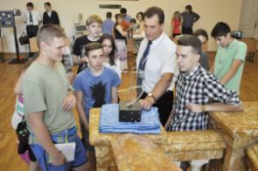
Не менш цікавою була програма Харківського технічного університету сільського господарства ім. Петра Василенка. Відвідувачам була запропонована екскурсійно-розважальна програма, продемонстровані діючі макети - трансформатор Тесла, магнітна пушка Гауса, прилади лазерної обробки біологічних об’єктів в АПК, наукові та освітянські розробки науковців університету.

Slide 7
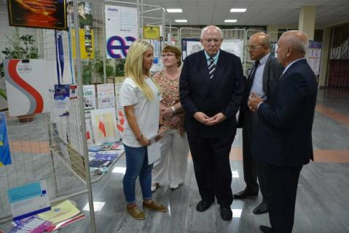
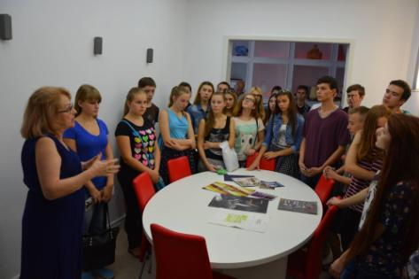
Харківський національний університет міського господарства ім. О.М.Бекетова ознайомив учасників «Ночі науки» з лабораторією VIM-технологій, сучасним майданчиком щодо опановування нових технологій інформаційного моделювання.

Slide 8
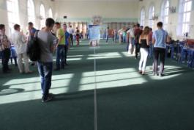
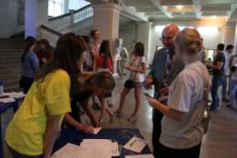
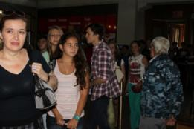
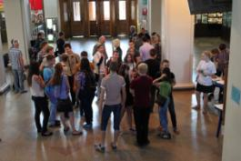
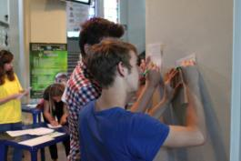
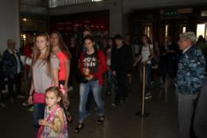
У Харківському національному університеті радіоелектроніки для учасників проекту працювали демо-майданчики «Доторкнись до науки», «Битва роботів». В окремих аудиторіях проводилися тематичні майстер-класи, наукові дискусії.

Slide 9
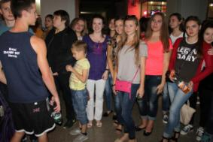
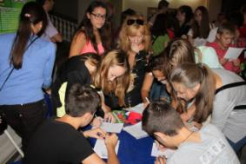
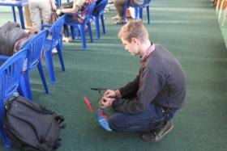
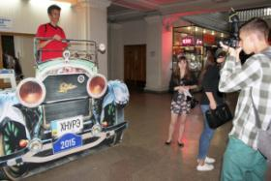
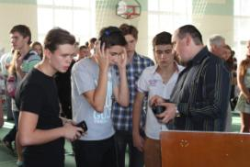
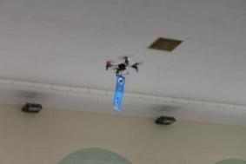
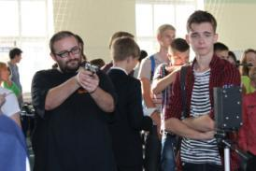
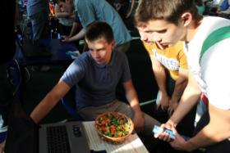
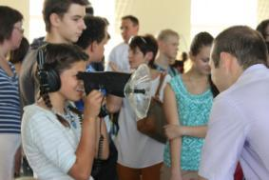
У Харківському національному університеті радіоелектроніки

Slide 10
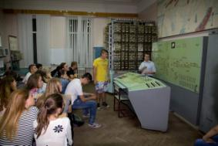
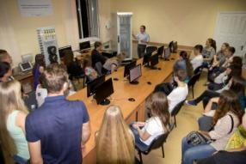




Пізнавальну та цікаву програму для учасників «Ночі науки» представив Український державний університет залізничного транспорту. Макети та навчально-тренувальні комплекси дали можливість школярам відправляти та приймати поїзди, вмикати сигнали, переводити стрілки, керувати електричкою з кабіни машиніста, випробувати на міцність залізобетон.

Slide 11



В Українській інженерно-педагогічній академії найбільш вразила учнів робота 3-D принтера, який зчитував об’ємне зображення предмета, передавав його в тривимірну проекцію і міг «роздрукувати» цей предмет – відтворити. Старшокласники оглянули сонячні батареї власної розробки науковців академії, замкнуту опалювальну енергосистему, а також частину колекції зшитого студентами театрального одягу. Усі бажаючі пройшли он-лайн тестування на комп’ютері з підготовки до ЗНО.

Slide 12





У рамках заходу «Ніч науки» Харківським національним педагогічним університетом ім. Г.С.Сковороди проведено екскурсії по кафедрам. Культурні центри ознайомили школярів з особливостями культури Японії, Китаю, Туреччини, Ізраїлю та багатьох інших країн, запропонували навчитись мистецтвам каліграфії, орігамі, одягненню кімоно. Учасники «Ночі науки» відвідали виставки науко-методичної літератури, виробів майстрів народної творчості та картин молодих художників.

Slide 13




Із державою «Фармація» старшокласники ознайомилися у Національному фармацевтичному університеті. Разом із провідними викладачами вони пройшли шлях від пробірки до лікарського препарату, оглянули кафедри університету, відвідати унікальний Музей історії НФаУ. Наприкінці екскурсії школярів пригостили чаєм та солодощами у «студентському ресторані».

Slide 14




Цікаву екскурсійно-розважальну програму запропонували учасникам «Ночі науки» у Харківському гуманітарному університеті «НУА», працювало сім «розумних» майданчиків з економіки, психології, соціології, іноземної мови, фізичної культури. Старшокласники відвідали тренінги, майстер класи, стали учасниками бізнес-гри «Корпорація», оглянули навчальні аудиторії та камінний зал.

